Slide 1
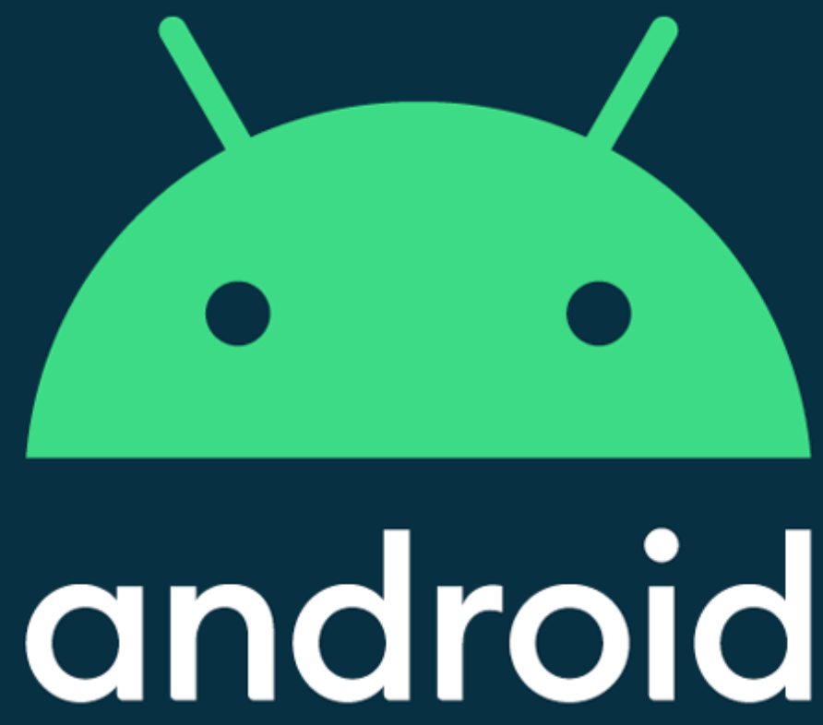

Aplicaciones Móviles
Notificaciones y servicios
Domiciano RIncón

Slide 2
Notificaciones
ANDROID

Slide 3
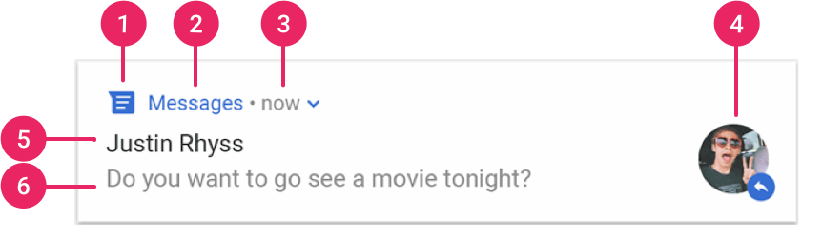
Notificaciones
Anatomía
1
Small icon
App name
Time stamp
Large icon (Optional)
Title
Text
1
2
3
2
5
3
4
6
4
5
Igual que pasa con las actividades, las notificaciones se lanzan desde un contexto, usando el Manager de Notificaciones
6

Slide 4
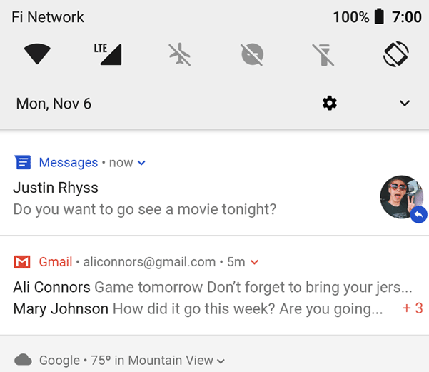
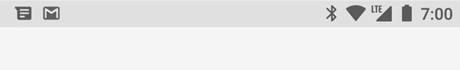
Notificaciones
Ícono en la
barra de estado
Presencia en la sección
de notificaciones

Slide 5
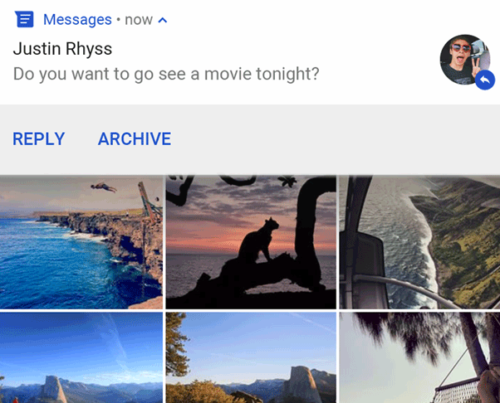
Notificaciones
Head-up notifications
Después de Android 5.0, el comportamiento de las notificaciones de alta prioridad es mostrarse estilo pop-up.

Slide 6
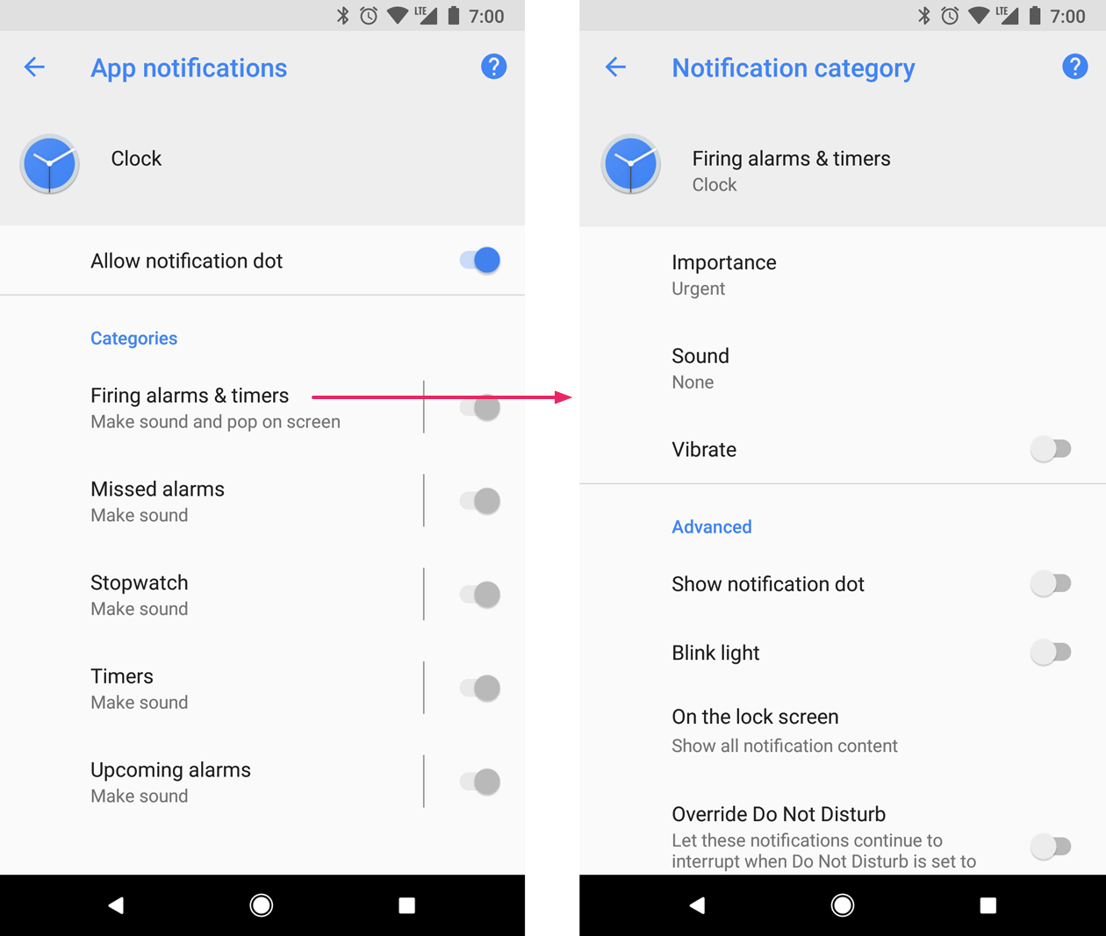
Notificaciones
Notification Channel
Despues de Android Oreo, las notificaciones tienen canales o categorías

Slide 7
Servicios
ANDROID

Slide 8
Servicios
Activity
Service
Mientras las actividades se ejecutan en primer plano y solo se limitan a funcionar con la pantalla del móvil encendida…
Los servicios son capaces de ejecutarse en segundo plano para cumplir tareas específicas.

Slide 9
Servicios
Activity
Service
El servicio se congela cuando finaliza una tarea
Los servicios tienen la limitación de caer en la inactividad al cumplir un proceso.
NO importa si se deja un listener pendiente de un resultado.

Slide 10
Servicios
Activity
Service
! Con la clase Job Scheduler o Alarm Manager se puede lanzar una tarea programada.
Los servicios tienen la limitación de caer en la inactividad al cumplir un proceso.
NO importa si se deja un listener pendiente de un resultado.

Slide 11
Servicios
Activity
Service
Los servicios tiene su propio Contexto y por lo tanto pueden lanzar Activities, Toast, Notifications, etc.

Slide 12
Play Services
ANDROID

Slide 13
Servicios
Activity
Play Services
Los play services se ejecutan constantemente en el móvil. Tienen el poder de funcionar las 24h
En la aplicación se puede instanciar los play services a través de, por ejemplo, Firebase (Google Cloud)

Slide 14
Servicios
Activity
Play services
Notifications
Los play services son necesarios para poder recibir push notifications

Slide 15
Firebase Cloud Messaging (FCM)
ANDROID

Slide 16
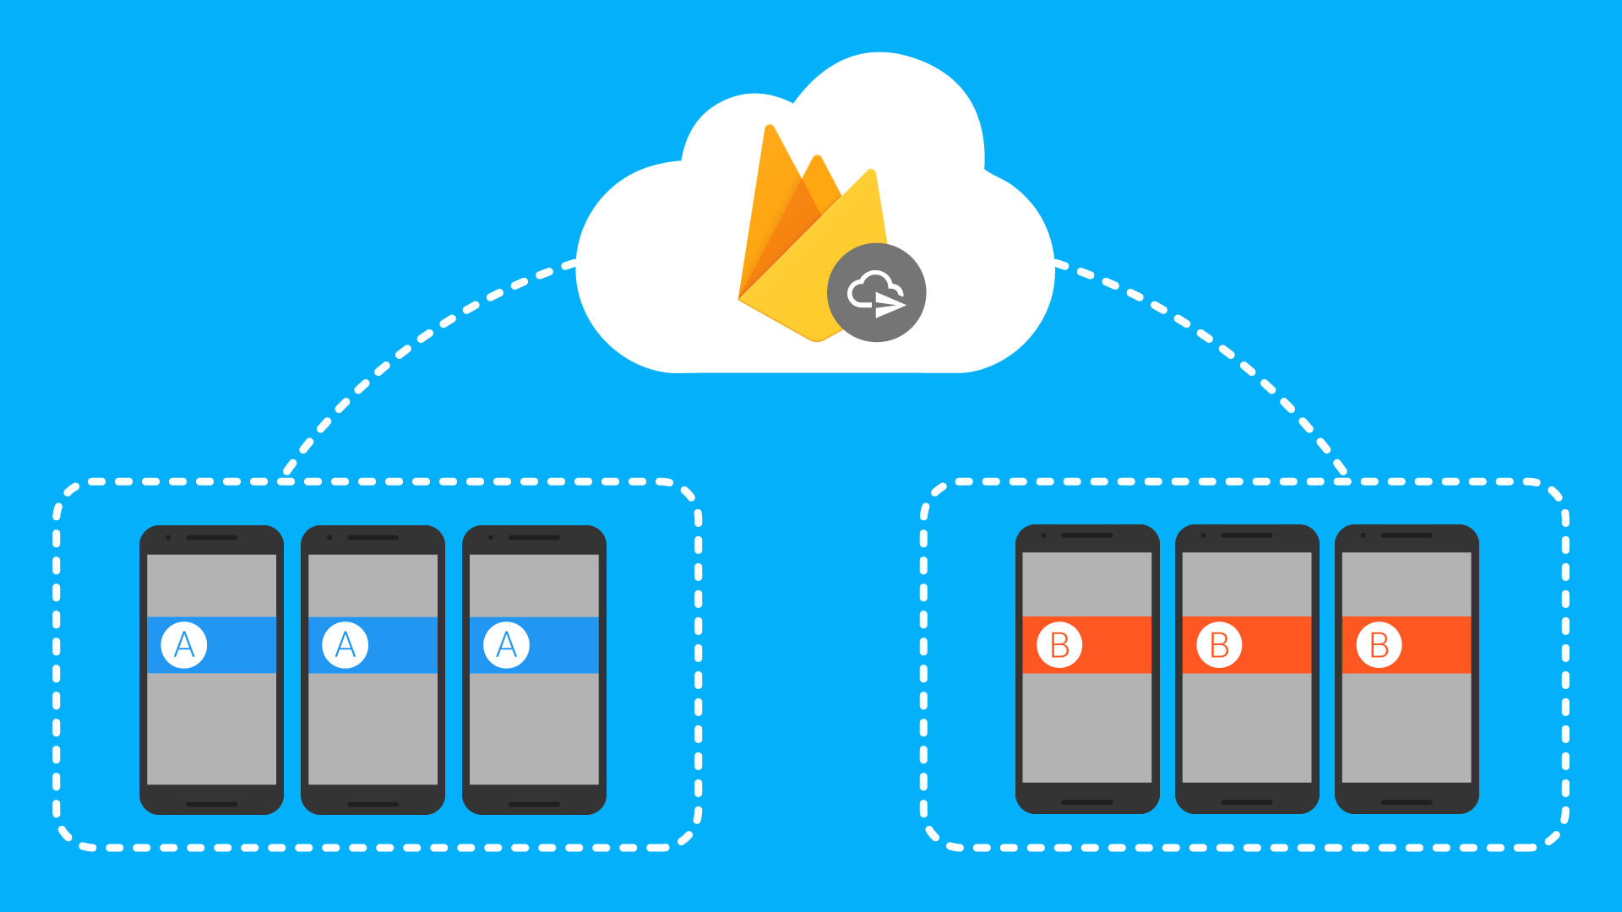
Firebase Cloud Messaging
Firebase Cloud Messaging está construído como una plataforma de Push Notifications.
Las push notifications son mensajes que los móviles reciben asíncronamente y se muestras en la sección de notificaciones.

Slide 17

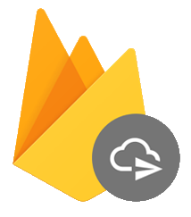
Firebase Cloud Messaging
USER 1
Topics
Alfa
Beta
Gamma
USER 2

Slide 18
Firebase Cloud Messaging
USER 1
Subscrite to topic
Alfa
Topics
Alfa
Beta
Gamma
USER 2
Subscrite to topic
Alfa

Slide 19
Firebase Cloud Messaging
USER 1
Listen
Alfa
Subscrite to topic
Alfa
Topics
*Alfa
Beta
Gamma
USER 2
Listen
Alfa
Subscrite to topic
Alfa

Slide 20
Firebase Cloud Messaging
USER 1
Listen
Alfa
Topics
*Alfa
Beta
Gamma
USER 2
Listen
Alfa

Slide 21
Firebase Cloud Messaging
USER 1
Listen
Alfa
POST data
To topic: Alfa
Topics
*Alfa
Beta
Gamma
USER 2
Listen
Alfa

Slide 22
Firebase Cloud Messaging
USER 1
Listen
Alfa
POST data
To topic: Alfa
Topics
*Alfa
Beta
Gamma
USER 2
Listen
Alfa

Slide 23
Firebase Cloud Messaging
USER 1
Listen
Alfa
POST data
To topic: Alfa
Topics
*Alfa
Beta
Gamma
USER 2
Listen
Alfa

Slide 24
Firebase Cloud Messaging
USER 1
Listen
Alfa
Topics
*Alfa
Beta
Gamma
USER 2
Listen
Alfa

Slide 25
Firebase Cloud Messaging
USER 1
Listen
Alfa
Topics
*Alfa
Beta
Gamma
USER 2
Listen
Alfa
Mandar data a todos los suscritos

Slide 26
Firebase Cloud Messaging
USER 1
Listen
Alfa
Topics
*Alfa
Beta
Gamma
USER 2
Listen
Alfa
Mandar data a todos los suscritos

Slide 27
Firebase Cloud Messaging
USER 1
Listen
Alfa
Topics
*Alfa
Beta
Gamma
USER 2
Listen
Alfa
Mandar data a todos los suscritos

Slide 28
Firebase Cloud Messaging
USER 1
Listen
Alfa
Topics
*Alfa
Beta
Gamma
USER 2
Listen
Alfa
Mandar data a todos los suscritos

Slide 29
Servicios
Activity
Play services
Notifications
Enviar data
Enviar data
Push Not 1
Push Not 2

